Slide 1

BIL303 BİLGİSAYAR ORGANİZASYONU VE TASARIMI 4. Hafta Bilgisayar Organizasyonunda Fonksiyonların Yürütülmesi
Doç. Dr. Sercan YALÇIN

Slide 2
Bilgisayar Organizasyonu 4.Hafta:
1

Slide 3
(4.hafta başlangıcı)
Alt program (Subroutine - yordam), belirli bir işi yapmaya odaklanmış bağımsız programdır. Kendisine gelen parametrelere göre işlemini yapıp elde ettiğ sonucu dışarıya göndermektedir. Yani ana program veya başka programlar tarafından çağrılan programlardır.
Alt programlar “Fonksiyon” veya “Prosedür” olarak iki şekilde isimlendirilir. Fonksiyon tek değer hesaplar ve çağırana gönderir. Karekök alma, sinüs kosinüs v.b. Prosedürler ise daha geneldir. Esnek şekilde alt programlar yazılabilir.C programlamada fonksiyon ve prosedür aynı yapıda yazılır.

Slide 4
Prosedür; özel bir görevi başarmak için kullanılan altprogram (function - subroutine – tool) gibi düşünülebilir.
Bunlar kendileri için tanımlanmış parametrelerle ilgili işlemi
başarıp sonucu verirler.
Prosedürler, programcıya karmaşık bir problemi çözerken, programı parçalara ayırıp, her parçanın ayrı parametreler kullanılarak sonuçlarının diğer bölümlerde kullanılması kolaylığını sağlar.
Prosedürler sadece kendisi için tanımlanmış işi yapabilir, programda , programcı onu sık sık çağırarak başvurabilir. Yani programın farklı noktalarında yapılması gereken aynı işlemler için de prosedürlere başvurulur.
3

Slide 5
ANA Program - Fonksiyon Örneği
main()
{..
int x, y, toplam;
.
.
toplam = topla (x,y); z= toplam*y
.
.
topla (int a, int b)
{
int g;
g = a+b;
return g;
}
4

Slide 6
Bir prosedürün yürütülmesi için yazılan bir program aşağıdaki altı adımı
yerine getirmelidir.
Kullanılacak parametrelerin, prosedürün ulaşabileceği bir yere yerleştirilmesi.
Prosedüre transferin kontrolu.
Prosedür için gereken hafıza kaynaklarının oluşturulması. 4- İstenen görevin yapılması.
Sonuç değerlerinin, çağıran programın erişebileceği yerde hafızalanması için bir yer.
Bir programda, bir prosedür değişik değişik noktalardan çağrılabilir. Dolayısıyla bu orijin noktaların kontrol edilebilir olması gerekir. Çünkü prosedür tamamlandıktan sonra program tekrar o noktadan devam edebilsin diye.

Slide 7
Daha önce de belirtildiği gibi, registerler en hızlı veri yerleştirme ve tutma
yerleridir. Biz onları verimli kullanmak isteriz.
MIPS-32’nin procedurlar için kullandığı registerlerin standart isimleri aşağıdadır.
$a0 - $a3 :Kullanılacak parametreler için 4 tane argüman registeri; Ana programdan (Çağıran -Caller) veya başka bir prosedürden, çağrılan prosedüre ( callee) gönderilen giriş argümanları içindir.
$v0 - $v1: Prosedürden döndürülen değerler için 2 tane register.
$ra : Dönülecek orijinal noktayı bilmek için bir tane dönüş adresi registeri (return address tarifi).
Bu registerlar’a ek olarak; MIPS assemler dili; prosedürler için bir atlama komutu da bulundurur. Bu komut istenen adrese (prosedür adresine) atlar ve aynı zamanda, takip eden komutun adresini de
$ra ’ ya kaydeder. Bu komuta jump-and-link (jal) komutu denir.
jal Prosedür adresi

Slide 8
Yürütülmekte olan komutun adresinin saklandığı özel bir register (register dosyasının parçası olmayan) vardır. Buna program sayacı (PC – Program counter) diyoruz.
Jal komutunun prosedür adresi kısmı, çağrılacak prosedürün
adresidir (prosedürün ilk satırıdır). Bu adres o anda PC’deki aktüel adrestir.
Bu fonksiyon aynı zamanda , tamamlandıktan sonra ana programda dönülecek yerin adresini; (dönüş adresini), $ra registerine depolar.
Jal komutu; $ra registerına geri dönüş komut adresi olarak
PC (Program Counter) + 4 adresini set eder.
Prosedürün sonuna eklenen;
Jr $ra
(jump register - jr) komutu, $ra registerindeki belirtilen adrese şartsız dallanmayı sağlamanın garantisidir.
Dikkat!! Jr $ra → PC= R[ra] ( ra reg’inin içeriğini PC’ye koyar.)

Slide 9
Böylece çağıran program (calling program - caller - ana program v.b olabilir), ilgili parametre değerlerini
$a0-$a3 registerlerine koyar ve, jal X ‘ ile X prosedürüne bu parametre değerleri ile dallanır. (Prosedür, değişik komutların işlendiği bir program parçasıdır. Bazen callee (çağrılan) diye isimlendirilir.)
Calle, yani çağrılan program yani, prosedür; kendisinden istenen hesaplamaları başarır ve sonuçlarını $v0 - $v1 registerlerine koyup, çağıran programda kaldığı yere jr $ra komutu ile geri döner.

Slide 10
Prosedürün ihtiyaç duyduğu register sayısı fazla ise ne yapılmalı?
Prosedürün attığı ilk adım, ana program tarafından kullanılan registerlerin içeriklerini kaydetmek olur. Çünkü bu registerları kendisi de kullanacağından bir önceki içerikler kaybolmamalıdır. Ana programa geri dönmeden önce de registerlerin ilk içeriklerini ilgili registerlere tekrar kaydetmelidir.
Registerların kaydedildiği hafıza kısmı spilling memory olarak isimlendirilir.
stack = LIFO yapısında, registerlerin saklanma biçimini tarif eden veri yapısıdır.
Stack Pointer ($sp) : Stack’teki en son işlenenin adresini
işaret eder.
Stack’e yazma için push (itme) okuma için pop (çekme) işlemleri kullanılır.

Slide 11
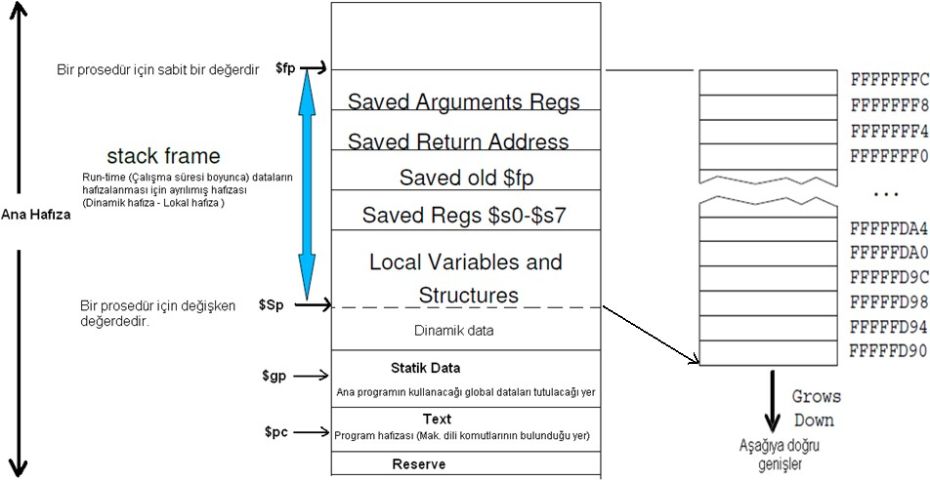
Bir program için hafıza yapısının basit resmi
10

Slide 12
Aşağıdaki C prosedürünü inceleyelim
int leaf_example (int g, int h, int i, int j)
{
int f;
f = (g + h) –(i + j); return f;
}
İlgili operandlar aşağıdaki registerlardadır. Bu reg’lerin bir özelliği varmıdır?
g →$a0, h → $a1, I → $a2, j → $a3, f → $s0
Bu prosedür derlendiğinde MIPS kodu nedir?

Slide 13

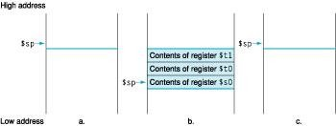
Bu prosedürün yapacağı 1.İşlem : Ana programda
kullanılabilen reg’leri stack’e depolamaktır. Bu prosedürün, $to,
$t1, $s0 reg’lerini kullandığını farz edelim. aşağıdaki gibidir.
Stack’e atma işlemi
Leaf_example: # prosedür bu etiketle başlar
addi $sp, $sp, -12 sw $t1, 8($sp)
sw $t0, 4($sp) sw $s0, 0($sp)
# Stakc’te 3 birimlik yer açmak
# t1’in içeriğini stack’in içine kaydetmek (push) # to’ın içeriğini stack’in içine kaydetmek
# s0’ın içeriğini stack’ın içine ittirmek.
Şekil: stack ve stack pointer’in
değerleri;
a)Prosedür çağrılmadan önce b)Prosedürün çalışma süresince c)Prosedür sonlandıktan sonra

Slide 14

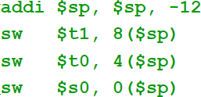

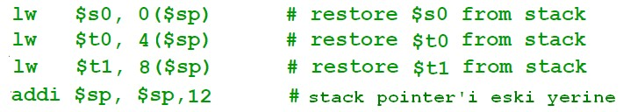
Prosedürün MIPS kodu

Slide 15
ÖZET
Caller (= Ana program veya diğer Prosedür)
– Parametreli, $a0 -$a3 registerlarına kayıt eder.
– jal ProcedureAddress prosedürün çağrılmasını sağlar.
Callee(= Prosedür)
– kendinden beklenen hesaplamaları başarır.
– Elde ettiği sonuçları $v0 -$v1 geri dönüş reg’lerine kayıt eder.
– jr $ra komutu ile çağıran programa geri döner.
Eğer bir prosedür, s ile başlayan reg’leri kullanacaksa, bunların içerikleri muhakkak korunmalı (stack’e atılabilir).
Eğer bir prosedür, t ile başlayan reg’leri kullanacaksa, bunların içerikleri korunmayabilir.

Slide 16
özet
Jal komutu prosedüre dallanmak için kullanılır ve PC içeriğine 4 ekleyerek geri dönüş adres registerine (ra) yazar.
Argümanlar $a0-$a3 registerlerine, Geri dönüş değerleri,
$v0-$v1 registerlerine atanır.
Callee,callerin registerlerinin üzerine yazabildiği için, İlişkili
değerler hafızaya(Stack) kopyalanmalıdır.
Her bir procedur, yerel değişkenler için bir hafıza yerine İhtiyaç duyar (Stackt’e yer ayrılması ).
Stack; procedürler için ihtiyaç duyulan organize edilmiş hafıza bölgesidir.
15

Slide 17
İç İçe prosedürler (Nested Procedures)
Başka bir prosedür tarafından çağrılmayan prosedürlere yaprak prosedür (leaf prosedür) denir.
Kullanılan prosedürler yaprak prosedür olsaydı işler çok kolay olurdu.
Oysa; bir prosedür tanımlanmış bir işi kolay bir şekilde yapmak için, içerisinde başka bir prosedürün (veya prosedürlerin) çağrılmasına gerek duyabilir.
Hatta; kendi kendilerini çağıran recursive (Yinelemeli) prosedürler bile mevcuttur.
Bu şekilde çalışmalarda , kullanılan registerlardaki bilgilerin kaydedilmesi ve geri çağrılması durumları çok önemlidir.

Slide 18
Çalışılan prosedür yaprak prosedür değilse çok dikkat edilmelidir.!!!!!!! Örneğin;
ProsedürA, 5 parametresi ile ( $a0 = 5, $ra ’da set edilerek) ana program tarafından çağrılmış olsun.
–ProsedürB ise 10 parametresi ile ($a0 = 10, $ra dönüş adresi tekrar set edilerek) ProsedürA tarafından çağrılmış olsun.
– A prosedürü doğru data ile devam edebilecek midir?
– A prosedür’ü ana programa doğru bir şekilde dönebilecek midir?
En son çağrılan prosedür, registerlerin üzerine veri yazabileceği için; ilgili reg’lerdeki değerlerin belleğe (stack) kaydedilmesi gerekir !!!!!TAMAM’MI?
Önemli not: İç-içe çağrılan prosedürlerde veya rekürsif programlarda her çağırıdan önce bir önceki dallanma yeri ve parametreler stac’te kaydedilmelidir.

Slide 19
Stack (Yığıt)
Procedür’ün kullandığı her bir register değerleri stack’ta yedeklenmelidir. Aşağıda iç içe prosedürler için stack’taki değerlerin yerleşimi gösterilmiştir.
Yüksek adres
Proc A’s values
Proc B’s values
Proc C’s values
Proc A
call Proc B
…
call Proc C
…
return return
return
…
Stack bu şekilde genişletilir.
Düşük adres

Slide 20
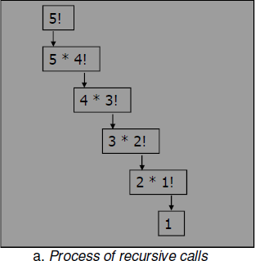
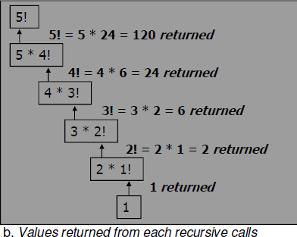
Örnek: Aşağıdaki rekürsif fonksiyonunun MIPS komu seti kodunu Yazınız.
main ()
{.
.
faktoriyel = fact(N)
.
}
int fact (int N)
{
if (N < 1) return (1);
else return (N* fact ( N - 1));
N! algoritması
N!=N*(N-1)!=N*((N-1)*(N-2)!.......)
}

Slide 21
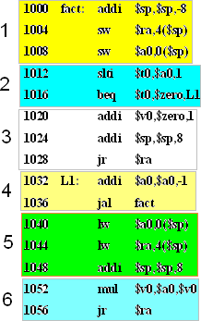
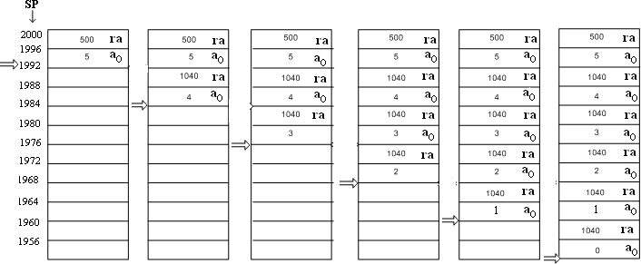
Örnek: Aşağıdaki rekürsif fonksiyonunun
MIPS komu seti kodunu Yazınız.
int fact (int n)
{
if (n < 1) return (1);
else return (n * fact(n-1));
}
Ana programda; çağrılan fact(n) fonksiyonundan sonraki komutun adresi 500 olsun. n=5 olsun.

Slide 22
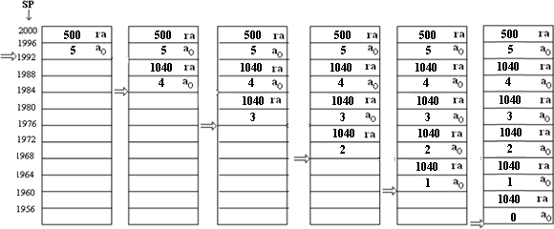
21

Slide 23
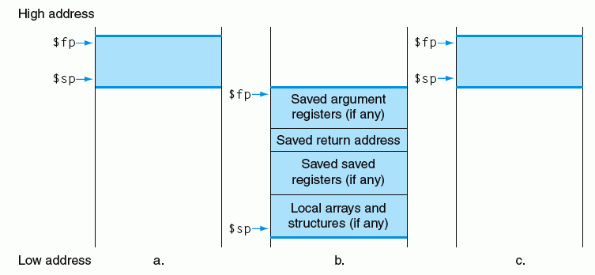
STACK’te yeni veriler için yer ayrılması
Bir prosedür tarafından stack’ta tahsis edilen yer, “prosedür frame” veya “aktivasyon kayıtı” olarak adlandırılır. (Bu ayrılan yer,Prosedür için yerel verileri ve kaydedilen değerleri içerir).
Frame Pointer; Verilen bir prosedür için yerel değişkenleri ve kaydedilen registerlerin yerini gösteren bir değerdir
$fp registeri , stac’teki kayıtın başını, $sp sonunu gösterir.
$fp prosedürün yürütülmesi boyunca değişmez.. $sp Prosedürün yürütmesi boyunca değişebilir.
Prosedürün çağrılması ile Stack yerleşim, (a) önce, (b) süreç boyunca, (c) sonra
$fp Frame’in 1.kelimesini gösterir.
$sp ; stac’in en üstünü gösterir.
$sp programın çalışması boyunca değişebilir.
$fp sabit kalır, böylece $fp kullanılarak referans veri adresi tespit edilir.
$fp kullanıldığında, $sp başlangıç noktasına bu sayede getirilir.
22

Slide 24
Global pointer: Hafıza alanına kaydedilen global değişkenlerin (ana program ve prosedürler tarafından kullanılabilen) kaydedildiği alanı gösterir. Bu değer $gp registerinde tutulur.
Dinamik olarak tahsis edilen hafıza ( C’de malloc() fonksiyonu ile ayrılır ) heap alanıdır.

Slide 25
∞ $sp
Yürütülebilir programlarda gerçek zamanda hafıza-Organizasyonu
7fff ffff
hex
Stack
Fonksiyon için lokal veriler,
stack frames
$sp stack pointer
Explicitly allocated space,
(C malloc()library proc)
global pointer
$gp
Dynamic data
Variables allocated once per program (global, C static)
$gp
1000 8000
hex
Static data
1000 0000
hex
Text
pc
0040 0000
hex
Reserved
0
0
Program instructions

Slide 26
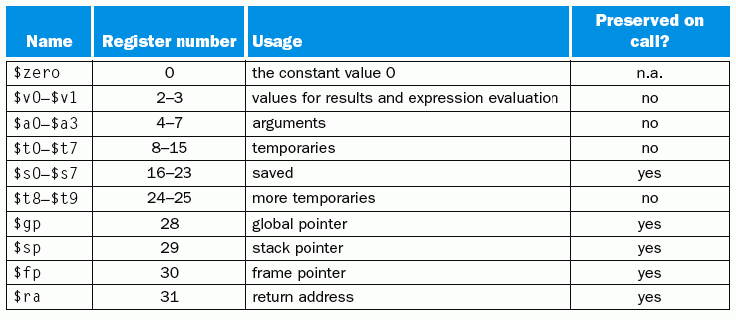

Slide 27
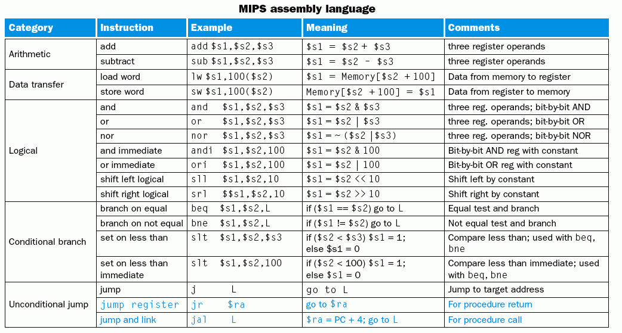

Slide 28
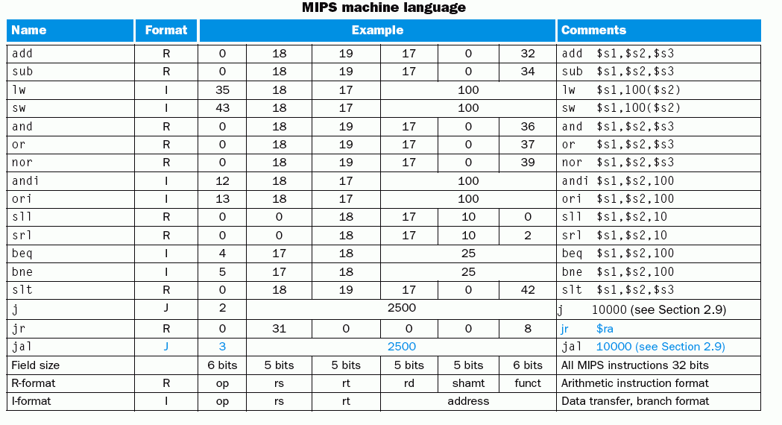

Slide 29
Karakterlerle çalışma için temel komutlar
Çoğu bilgisayarlar, text prosesleri için karakter gösteriminde 8-bitlik kelime kullanır (ASCII kodlamada olduğu gibi) .
Bazı komutlar, 32 bitlik bir kelimeden 8 bitlik bir kelime elde edebilir. Bunlardan lb ve sb transfer komutları 32 bitlik kelimeler yerine 8 bitlik kelimeleri transfer edebilir.
MIPS bunu desteklemelidir. Çünkü bazı programlar 8 bit çalışmak içindir.
lb (load byte) Komutu, ana hafızadaki 8 bitlik veriyi registerin en sağdaki 8 bitine yükler.
Sb(Store byte) komutu ise bunun tersini yapar.
lb $t0, 0($sp)
sb $t0, 0($sp)

Slide 30
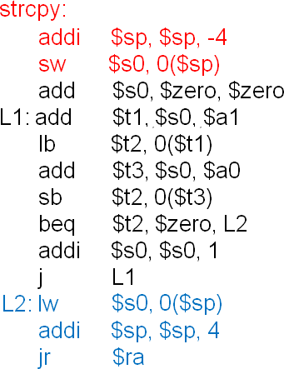
Örnek
String (dizi-karakter topluluğu) karakterlerden oluşur. Örneğin C’de tanımlı
“Cal” stringi 4 byte ile gösterilir ( 67 (C), 97 (a),108 (l),0(null) olur.
Aşağıdaki kodu assemlere dönüştürün.
void strcpy (char x[], char y[])
{
int i; i=0;
while ((x[i] = y[i]) != `\0’)
i + = 1;
}
Varsayım: x ve y dizilerinin başlangıç adresleri $a0 ve $a1’de olsun. i için $so reg’i kullanılsın. $so reg’i muhakkak stakc’te yedeklenmelidir.

Slide 31
MIPS komut seti half-word (16 bitlik) yükleme ve depolama (transfer ) işlemlerini de destekler.
lh (load half) : hafızadan bir half word’ü registerin en ağırlıksız 16 bitine yükleme işini yapar.
Sh(Store half) : Bu komut ise tersi işlemi yapar.

Slide 32
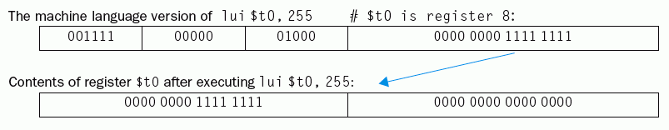
32 bit immediate operandlar
Immediate komutlar ile sadece 16-bit sabitler belirtilebilir.
lui (load upper immediate) komutu: 16 bitlik sabiti, registerin upper register (en ağırlıkılı 16 bit) alanına kaydetmek için kullanılır.

Slide 33
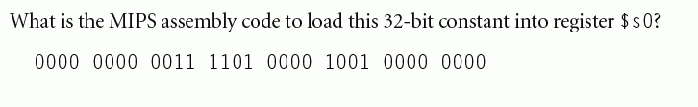
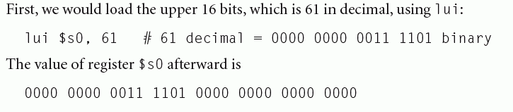
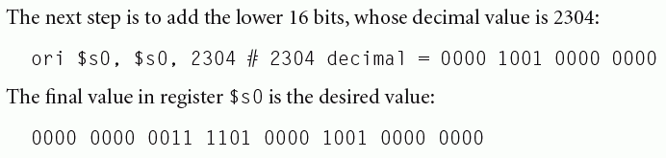
Örnek: 32 bitlik sabit sayı oluşturma
32 bitlik sabit tanımlamak için iki immediate komut kullanılır.
MIPS’te , assemler $at registerinde saklanmış değeri uzun sabit değerlerini veya adres değerlerini oluşturmaktan sorumludur.

Slide 34


Dallanma ve atlamada adreslemenin önemi
Şartlı dallanmada, dallanılacak adres 16 bitlik sabit bir değerdir. Dallanılacak adres 16 bitden daha büyük ise ne olacaktır?
Aynı şekilde şartsız dallanmada (atlama) da dallanılacak adres 26 bit’tir. Daha
büyük bir değerde ne olacaktır?
1- Dallanma adresi, 32bitlik bir reg’in içeriği ile toplanıp PC’ye yazılır . Buna relative adresleme denir. Ama hangi registeri kullanalım?
PC = register + dallanma komutundaki adres
Şartlı dallanmalarda genellikle yakın komutlara dallanıldığından (İstatistiksel elde edilmiştir) , mevcut komutun adresinin tutulduğu PC reg’in kullanıma çok
uygundur. Buna PC-Relativ adresleme denir.
33

Slide 35
2- PC’nin içeriği ile dallanma komutundaki adres toplanıp PC’ye yazılır. Buna PC-Relative adresleme denir. Genellikle bu kullanılır .
PC = PC + dallanma komutundaki adres Böylece biz mevcut komuttan ± 2¹⁵ word adresi kadar uzağa dallanabiliriz.
Şartlı dallanmada, belirtilen 16 bitlik sabit değer, hafızadaki word (32 bit – 4 byte) adresleridir. Oysa ana hafızada 1 baytlık adresleme söz konusuydu. Bu durumda dallanılacak doğru adresi bulmak için 16 bitlik sabit değeri 4 ile çarpıp PC + 4’e eklemek gerekir.
PC = (PC+4) + (dallanma komutundaki adres*4)

Slide 36
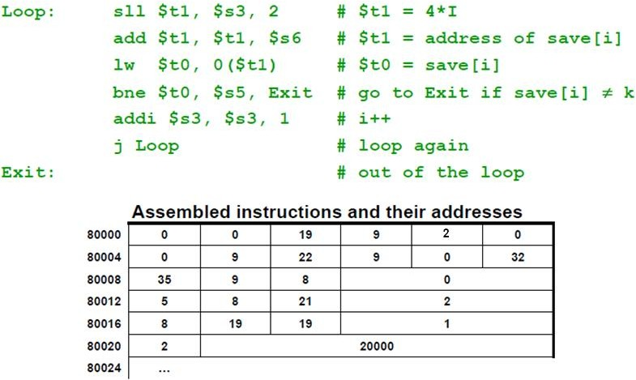
Örnek:
While (save[i] == k)
i + 1 =1 ;
i ve k değişkenleri $s3 ve $s5 reg’lerinde save[] başlangıç adresi ise $s6 reg’inde olsun.

Slide 37
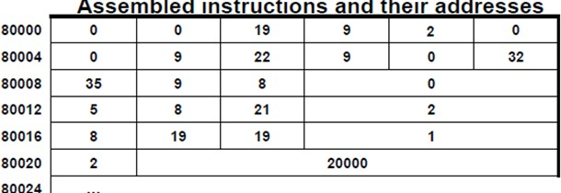
bne $t0, $s5, Exit komutu için PC-relative adresleme;
PC = (PC+4 ) + (dallanma adresi*4)
→ PC = (80012+4) + (2*4) = 80024 (Exit etiketinin adresi)
Not: 80012, bne komutunun adresidir. Sonraki komutun adresi 80012 + 4 dür. bne komutundaki dallanılacak exit etiketinin adresi 2 olarak komutta verilmiştir. Bu değer word olarak adres değeridir.
Oysa biz 32bit çalıştığımızdan bu değer 4 ile çarpılıp word’e dönüştürülerek dallanılacak gerçek adres elde edilir. (80024 adresi)

Slide 38
j Loop (Atlama komutu) için Pseudodirect adresleme
Şartsız dallanma komutundaki 26 bitlik alan word (32 bitlik) olarak atlama adresini belirtir. Bunu byte olarak ifade etmek için 4 ile çarpmak gerekir.
Dolayısıyla bu alan PC’de 28 bit olarak ortaya çıkar. Niye?
PC = (PC’nin en ağ.4 biti) +(jump addresi*4)
→PC = (0000)2+ (20000*4)10= 8000010(Loop’un adresi)

Slide 39
Uzaklara Dallanma (Branching Away)
beq $s0, $s1, L1
L1 etiketinin çok uzak bir adres olduğunu varsayın. Bu durumda iki komut kullanılarak çok uzak adreslere dallanma yapılabilir.
bne $s0, $s1, L2
j L1 # uzaklara dallanabilir. Niye?
L2:

Slide 40
MIPS’de Adresleme modları
Register adresleme : Burada operand register’dır.
Base veya yerdeğiştirme adresleme: Burada operand ana hafızadaki lokasyondur.Ki onun adresi; komutaki sabit ile registerin toplamından elde edilir.
İmmediate adresleme: Buradaki operand komutun kendisindeki sabittir.
PC-Relative adresleme: Burada adres, komuttaki sabit ile PC’deki değerin toplanmasıyla elde edilir.
Pseudodirect adresleme: Buradaki atlama adresi PC ağırlıklı bitleri ile birleştirilmiş komutunun 26 bit’idir.
Bunları şematik olarak gösterebiliriz.

Slide 41
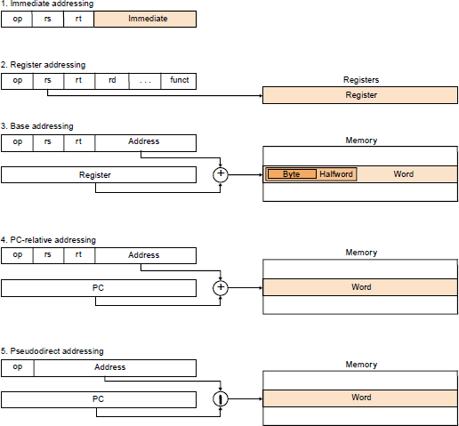
Adresleme modları şeması

Slide 42

Makine dilinin dekodlanması
Makine dilinden ,tersine giderek orijinal assemler komutlarnı oluşturmaktır.
Örnek:
00af8020 hex
Makine dilindeki komutun assemler dili karşılığı nedir? Çözüm:

Slide 43



Bir Programın Başlatılması
C Program
x.c
Compiler
Assembly dili program
x.s
Assembler
x.a, x.so
x.o
Object: makine dilindeki prog.parç.
Object: makine dilindeki kütüphane rutinleri
Linker
Çalıştırılabilir: machine dilinde program
a.out
Loader
Memory
42

Slide 44
Assembler’in Rolü
Pseudo(sözde) kodları gerçek donanım komutlarına
dönüştürmek.
– Pseudo-kodlar assembly programa kolayca dönüştürür örnekler: “move”, “blt”, 32-bit immediate operandlar gibi.
Assembly kodlar machine kodlarına dönüştürülür. Ayrı object file (x.o) her bir C dosyası için oluşturulur (x.c) komut etiketleri için gerçek değerleri hesaplar. Dış referanslar ve hata ayıklama bilgileri hakkında bilgi sağlamak için

Slide 45
Linker’in Rolü
patch iç ve dış kaynaklar
veri ve komut etiketlerinin adreslerini hesapla
hafızada veri ve kod modüllerini organize et.
Bazı kütüphaneler(DLLs) dinamik olarak bağlanır(linked)
Dummy rutinleri yürütülebilir nokatalara– Bu dummy
rutinleri dinamik linker ve yükleme cağırır. Bu yüzden onlar doğru rutinlere atlama için yürütülebilir güncellenebilir.

Slide 46
